Slide 1
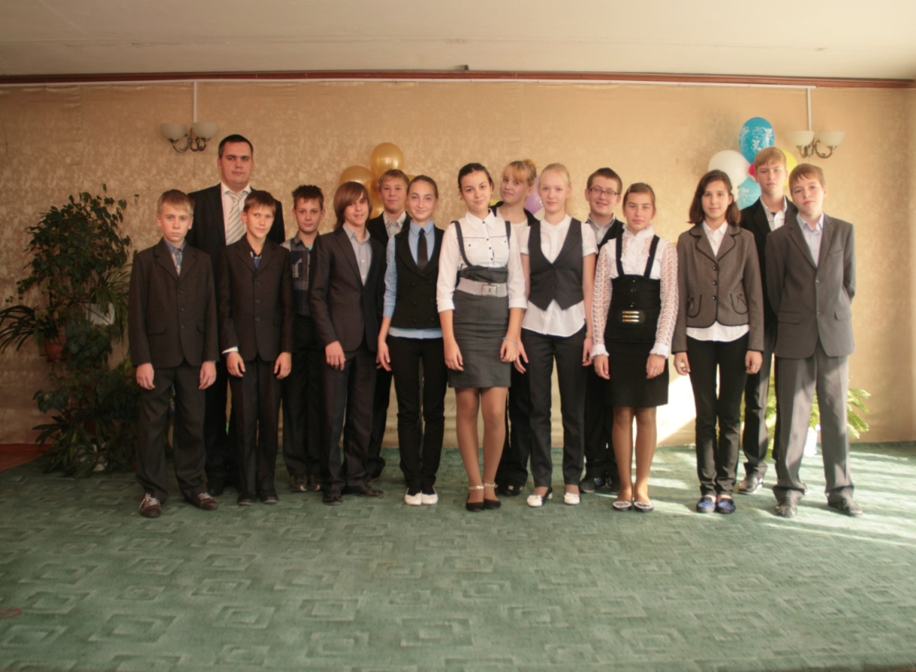
клАССНЫЙ ЧАС

Slide 2
Лестница общения
1. Я часто не принимаю мнения другого человека. Считаю, что на территории России должны жить, только ее граждане. Чужая религия неприемлема. Разногласия, споры, конфликты можно решить только силовыми методами.
2. Я готов поменять свои убеждения, если собеседник убедит меня, что я не прав. Считаю, что на территории России должны жить, только ее граждане. При этом вероисповедание не имеет значение. Но разногласия, споры, конфликты можно решить только силовыми методами.
3. Я готов поменять свои убеждения, если собеседник убедит меня, что я не прав. Считаю, что на территории России должны жить, только ее граждане. При этом вероисповедание не имеет значение. Но разногласия, споры, конфликты можно решить как силовыми методами, так и с помощью диалога.
4. Я могу с пониманием отнестись к мнению другого человека, даже если не разделяю его. Считаю, что все религии равнозначны. Я уважаю традиции всех национальностей. Мне нравится, что на территории России проживают не только ее граждане, но и жители других государств. Считаю, что любые спорные вопросы можно решить мирным путем.

Slide 3
Толерантность – путь к миру
На рубеже XVIII-XIX веков жил Талейран Перигор, князь Беневентинский.
Он неизменно оставался министром иностранных дел.
Его всегда отличало умение учитывать настроения окружающих, уважительно к ним относиться, искать решение проблем способом, наименее ущемляющим интересы других людей. И при этом сохранять свои собственные принципы, стремиться к тому, чтобы управлять ситуацией, а не слепо подчиняться обстоятельствам.

Slide 4
Толерантность
tolerancia (испанский) – способность признавать отличные от своих собственных идеи или мнения
tolerance (французский) – отношение, при котором допускается, что другие могут думать или действовать иначе, нежели ты сам
tolerance (английский) – готовность быть терпимым, снисходительность
kuan rong (китайский) – позволять, принимать, быть по отношению к другим великодушным
tasamul' (арабский) – прощение, снисходительность, мягкость, милосердие, сострадание, благосклонность, расположенность к другим, терпимость

Slide 5
ТОлерантность
– терпимость к чужим мнениям, поведению, чужому верованию
– ценностное отношение человека к людям, выражающееся в признании, принятии и понимании им представителей иных культур

Slide 6
Интервью с богом
«Пусть знают, что нехорошо сравнивать себя с другими».
«Пусть учатся прощать, практикуя прощение».
«Пусть знают, что есть люди, которые их очень любят, просто они ещё не научились выражать свои чувства...»
«Пусть осознают, что два человека могут смотреть на одно и то же... а видеть это по-разному..»
«Пусть знают, что простить друг друга недостаточно, надо также простить самих себя».

Slide 7
«ПОМНИ,
ЧТО ТЫ ТОЛЬКО ЧЕЛОВЕК!»

